Slide 1

السلام عليكم و رحمه الله
ত
গ
ম
স্বা

Slide 2





পরিচিতি
শিক্ষক
পাঠ
আবু নাঈম মোঃ আবদুল্লাহ
সহকারী মৌলভী
মংগলবাড়ীয়া কামিল মাদরাসা
পাকুন্দিয়া, কিশোরগঞ্জ।
মোবাইল- ০১৭১৩৫০৮৫৯৪
Anmamumtaj@gmail.com
  বিষয়- কুরআন ও তাজভীদ
শ্রেণি- অষ্টম
অধ্যায়- প্রথম
পাঠ- ১ম
বিষয়- ওহি
সময়- ৪৫ মিনিট

Slide 3


ছ
বি
দু
টি
ল
ক্ষ্য
ক
র

Slide 4
পাঠ ঘোষনা
আজকের পাঠ-
“ওহি”

Slide 5

শিখণফল
পাঠ শেষে শিক্ষার্থীরা-
০১। ওহির সংগা দিতে পারবে।
০২। ওহি কিভাবে নাযিল হয়েছিল তার বিবরন দিতে পারবে।
০৩। ওহির প্রকারভেদ বর্ণনা করতে আরবে।

Slide 6

পাঠ উপস্থাপণ
আল্লাহ তায়ালা বলেন,وانه لتنزيل رب العلمين- نزل به اللروح الامين- علي قلبك لتكون من المنذلرين- بلسان عربي مبين-
“নিশ্চয় ইহা বিশ্বপ্রতিপালকের পক্ষ থেকে সুস্পষ্ট আরবী ভাষায় অবতীর্ণ, যা নিয়ে অবতরণ করেছেন বিশ্বস্থ আত্না হযরত জিব্রাইল আঃ আপনার অন্তরে, যাতে আপনি ভীতি প্রদর্শণ কারীদের অন্তর্ভুক্ত হতে পারেন।” (সূরা শূআরা)

Slide 7

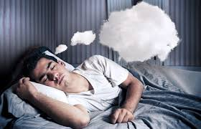
ও
হী
যে
ভা
বে
না
যি
ল
হ
য়
ঘন্টার ধ্বনির ন্যায়
স্বপ্ন যোগে

Slide 8
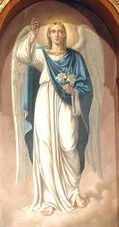

জিব্রাইল আঃ এর নিজ সুরতে
মানুষের আকৃতিতে
এগুলো রূপক ছবি

Slide 9
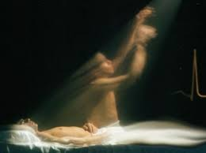
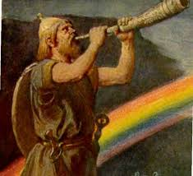
ফুঁৎকারের সাহায্যে
অদৃশ্য আওয়াজ দ্বারা

Slide 10
মানুষের আকৃতিতে
ঘন্টার ধ্বনির ন্যায়
জিব্রাইল আঃ এর নিজ সুরতে
ওহি
ফুঁৎকারের সাহায্যে
অদৃশ্য আওয়াজ দ্বারা
স্বপ্ন যোগে

Slide 11


একক কাজ
ওহির প্রকারগুলোর বিবরণ তোমার পাঠ্য পুস্তক থেকে মনোযোগ সহকারে পড় এবং অনুধাবন করার চেষ্টা কর।

Slide 12
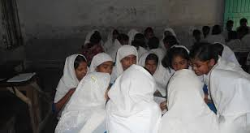
দলীয় কাজ
তোমাদের পাঠ্য বই -এ লিপিবদ্ধকৃত সূরা সূ-আরার আয়াতখানার ব্যাখ্যা পরস্পর পর্যালোচনা কর।

Slide 13


বাড়ীর
কাজ
(ক) ওহী কি?
(খ) ওহীর প্রকারগুলো কি কি?
(গ) “ওহী হলো আল্লাহ তায়ালার বাণী” কথাটির প্রায়গীক দলীল দেখাও।
(ঘ) “ওহীর জ্ঞান ছাড়া সঠিক পথের দিশা পাওয়া সম্ভব নয়” কথাটি কি তুমি সমর্থন কর? তোমার মতের স্বপক্ষে দলীল উপস্থাপন করে বিশ্লেষণ কর।

Slide 14

আজকের ক্লাসের সবাইকে ধন্যবাদ
السلام عليكم و رحمة الله

